Slide 1
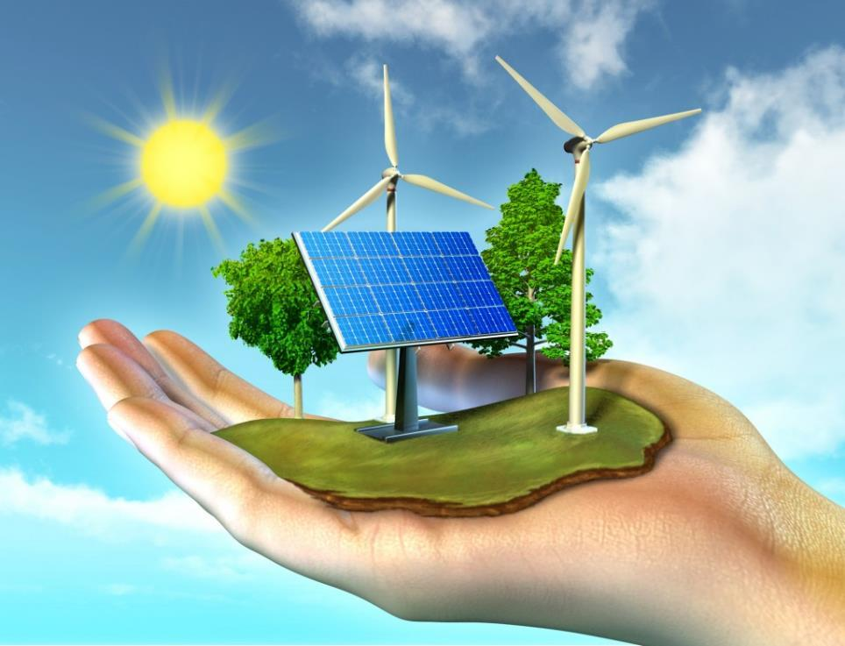

Slide 2
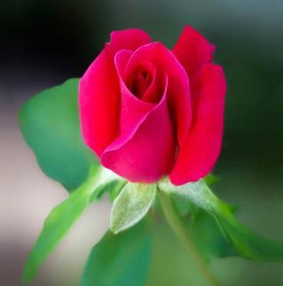
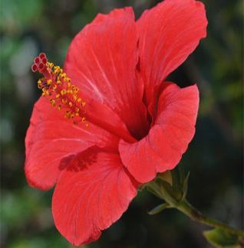
সবাইকে
শুভেচ্ছা

Slide 3
শিক্ষক পরিচিতি
লক্ষ্মী নারায়ন পাশী
সহকারি শিক্ষক
বাঘাছড়া সপ্রাবি
কমলগঞ্জ, মৌলভীবাজার।

Slide 4
পাঠ পরিচিতি
শ্রেণিঃপঞ্চম
বিষয়ঃপ্রাথমিক বিজ্ঞান
পাঠের শিরোনামঃ পদার্থ ও শক্তি
পাঠ্যাংশঃ কোনো কিছু করার সামর্থ্যই হলো শক্তি ...............আলোচনা করে কাজটি সম্পন্ন করি।
সময়ঃ ৪০ মিনিট
তারিখঃ২৪/১০/১৯

Slide 5
শিখনফল
১৬.২.১ শক্তির বিভিন্ন উৎসের নাম বলতে পারবে।

Slide 6
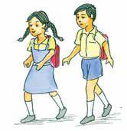
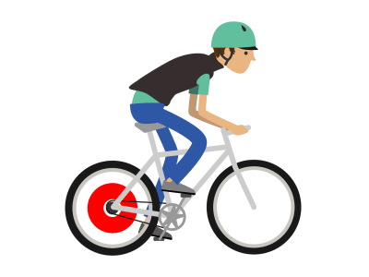
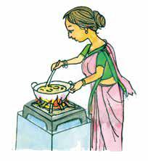
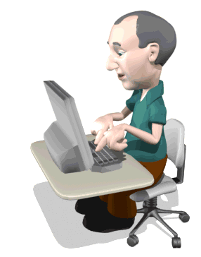
আমরা কী কী কাজে শক্তি ব্যবহার করি?
পায়ে হেঁটে স্কুলে যেতে
সাইকেল চালাতে
খাবার রান্না করতে
কম্পিউটার চালাতে
শক্তি ব্যবহার করেই গাড়ি চলে।
আমরা সকল কাজেই শক্তি ব্যবহার করি।

Slide 7
শক্তি কোনো কিছুর রূপ বা অবস্থানের পরিবর্তন করতে পারে।
কোনো কিছু করার সামর্থ্যই হলো শক্তি।

Slide 8
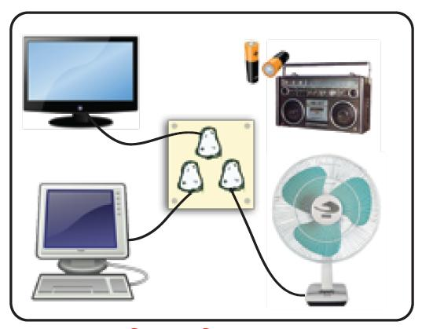
বিদ্যুৎ শক্তি
টেলিভিশন, কম্পিউটার,পাখা প্রভৃতি চালাতে কোন ধরনের শক্তি ব্যবহার করা হয়?

Slide 9
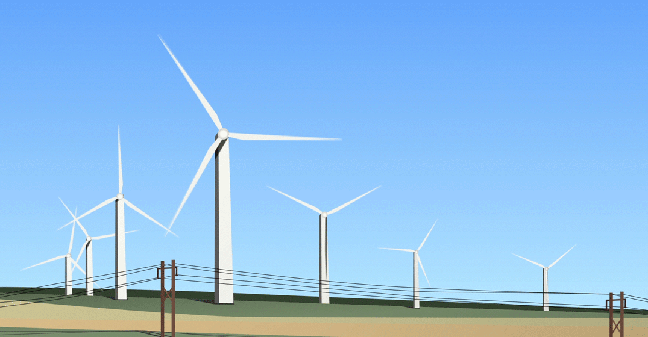
এখানে চলমান বায়ূকল ও চলমান গাড়ির শক্তিটি কোন ধরনের শক্তি ?
যান্ত্রিক শক্তি
কারণ কোনো চলমান বস্তুর শক্তি হলো এক ধরনের যান্ত্রিক শক্তি।

Slide 10
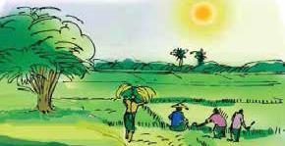
মোমবাতি, বৈদ্যুতিক বাতি,সূর্য ইত্যাদি থেকে আমরা কোন ধরনের শক্তি পায়?
আলোক শক্তি

Slide 11
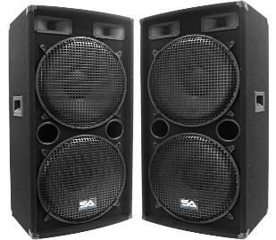
ছবির বস্তুগুলো কোন ধরনের শক্তির উৎস ?
শব্দ শক্তি

Slide 12
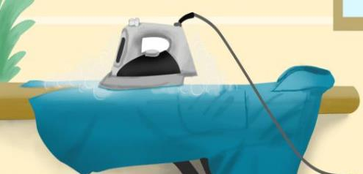
চুলার আগুন,বৈদ্যুতি ইস্ত্রি ,সূর্য ইত্যাদি থেকে আমরা কোন ধরনের শক্তি পায়?
তাপ শক্তি

Slide 13
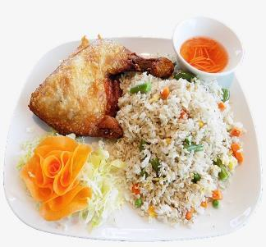
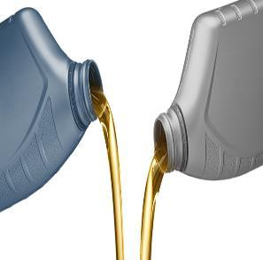
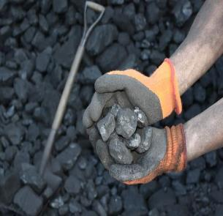
খাবার,জ্বালানি তেল,কয়লা ইত্যাদিতে কোন ধরনের শক্তি সঞ্চিত থাকে?
রাসায়নিক শক্তি

Slide 14
শক্তির বিভিন্ন রূপ রয়েছে। যেমন-
বিদ্যুৎ শক্তি
শব্দ শক্তি
যান্ত্রিক শক্তি
তাপ শক্তি
আলোক শক্তি
রাসায়নিক শক্তি

Slide 15
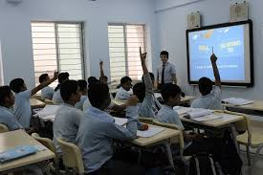
এসো খেলি
মুল্যায়ন

Slide 16
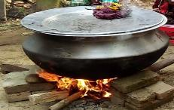
বিদ্যুৎ শক্তি
যান্ত্রিক শক্তি
আলোক শক্তি
তাপ শক্তি
রাসায়নিক শক্তি
শব্দ শক্তি
শক্তির নামগুলোর উপর ক্লিক করি।

Slide 17
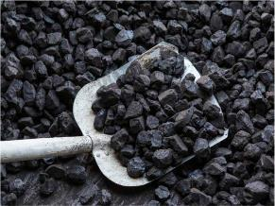
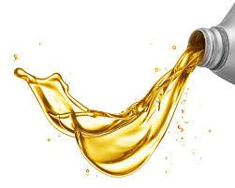
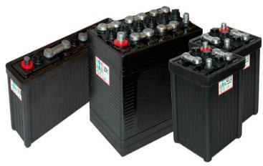
ছবিগুলোতে দেখানো বিভিন্ন বস্তুগুলোর সাহায্যে আমরা কী পেয়ে থাকি?

Slide 18
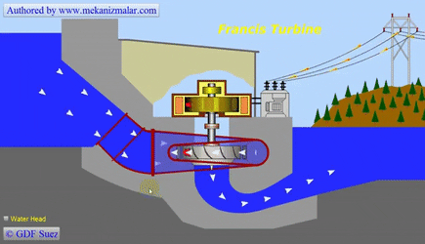
ছবিগুলোতে দেখানো বিভিন্ন বস্তুগুলোর সাহায্যে আমরা কী পেয়ে থাকি?
বায়ুপ্রবাহের সাহায্যে বায়ুকল চালানো।
পানির স্রোতের সাহায্যে বিদ্যুৎ উৎপাদন

Slide 19
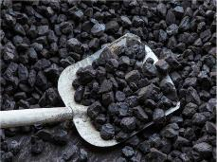
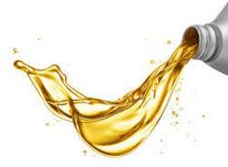
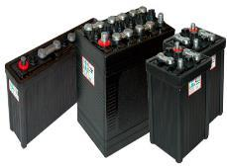
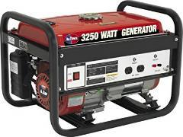
এগুলো হচ্ছে শক্তির বিভিন্ন উৎস।
বিভিন্ন ধরণের শক্তি পেয়ে থাকি।

Slide 20
এটি কীসের ছবি?
সূর্য
সকল শক্তির মূল উৎসই সূর্য।

Slide 21
দলীয় কাজ:
দল-১ ও ৩: প্রথম ছবি থেকে প্রাপ্ত শক্তির রূপগুলোর নাম লিখ।
দল-২ ও ৪: দ্বিতীয় ছবি থেকে প্রাপ্ত শক্তির রূপগুলোর নাম লিখ।

Slide 22
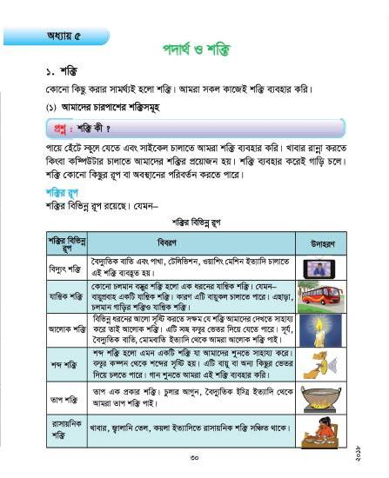
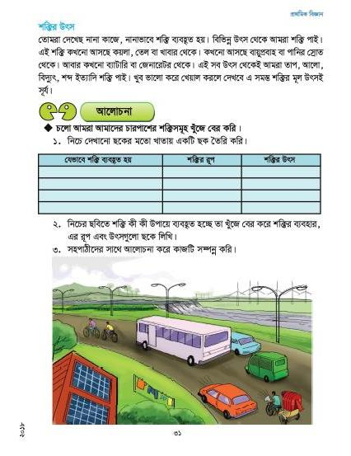
পাঠ্য বইয়ের সাথে সংযোগ
প্রাথমিক বিজ্ঞান; পৃষ্ঠা নম্বরঃ ৩০-৩১

Slide 23
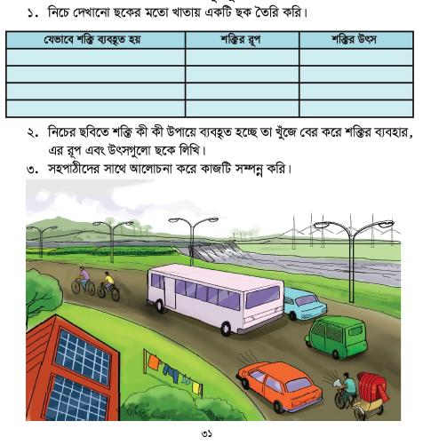
জোড়ায় কাজঃ

Slide 24
বাড়ির কাজঃ
১.শক্তি কী? আমাদের দৈনন্দিন জীবনে শক্তির ৪টি ব্যবহার লিখ।
২. শক্তির ৫টি উৎসের নাম লিখ।

Slide 25
সবাইকে ধন্যবাদ

